Slide 1
Fadhb
y
Tá na línte m agus n ingearach.
Ar líne m tá O(0,0).
Trasnaíonn na línte m agus n a chéile
ag A(5,2).
Faigh x.
D(0,y)
m
A(5,2)
O(0,0)
C(x,0)
x
n
6

Slide 2
Feidhm
Snáithe 2 a mhúineadh
&
Ceagail a dhéanamh

Slide 3
Réamheolas
Codáin go Deachúlacha
Cóimheas & Comhréir
Céimseata Shintéiseach
4. Imlíne & Achar
Teoirimí
Tógálacha
Iomchuibheas
(comhionannas)

Slide 4
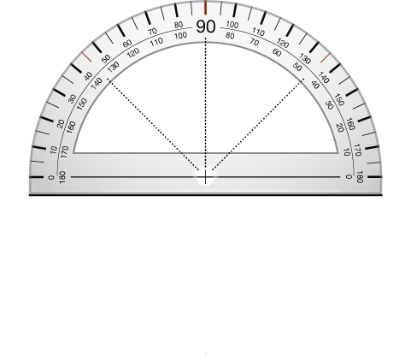
Bímis ag caint
E
B
8
6
4
3
A
C
D
F
6
12
Triantáin Chomhchosúla

Slide 5
Bímis ag caint!
E
8
4
B
6
3
A
C
D
F
6
12
Triantáin Chomhchosúla

Slide 6

Bímis ag caint!
+ 4 or X 2
E
8
6
B
4
2h
3
Íomhá
h
Rud
A
C
D
F
6
12
Imlíne =
4 + 3 + 6
x 2
Imlíne =
8 + 6 + 12
= 13 aonad
= 26 aonad
|DE|
|AB|
|DF|
|AC|
Íomhá
Rud
x 2
Triantáin Chomhchosúla
8
4
12
6
K>1
Méid na hÍomhá>Méid an Ruda
=
2
=
2

Slide 7
Airíonna a bhaineann le Triantáin Chomhchosúla
Sleasa comhfhreagracha i gcomhréir
Imlínte i gcomhréir
Uillinneacha comhfhreagracha ar cóimhéid.

Slide 8
Comhchosúil nó Comhionann nó an dá cheann?
X 0.5
S
B
14cm
7cm
5cm
D
10cm
V
4cm
X
8cm
T
X 0.5
0<K<1
Méid na hÍomhá<Méid an Ruda

Slide 9
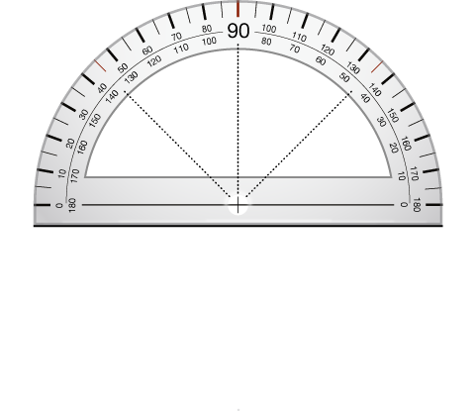
S
B
D
14cm
10cm
7cm
5cm
V
8cm
4cm
1)
7
5
4
1
1
X
=
=
=
(k)
=
14
10
T
2
8
2
2)
Imlíne =
14 + 10 + 8
Imlíne =
7 + 5 + 4
= 32 aonad
= 16 aonad
3)
X 0.5
Uillinneacha Comhfhreagracha
0<K<1
Méid na hÍomhá<Méid an Ruda
ar cóimhéid

Slide 10
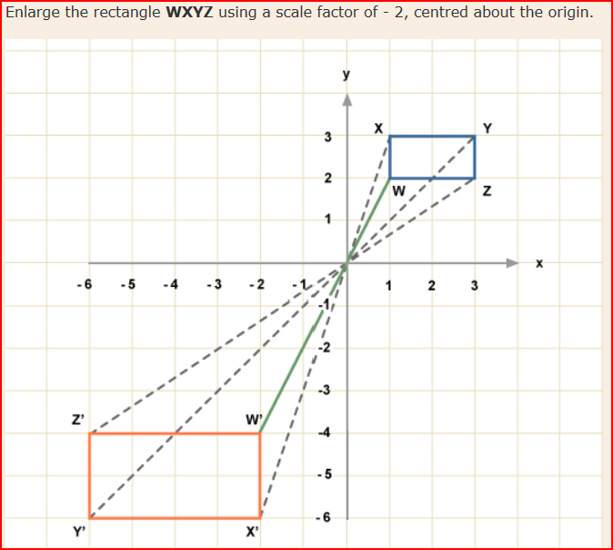
An Fachtóir Scála Diúltach
Méadaigh an dronuilleog WXYZ ag úsáid an fhachtóra scála -2, lárnaithe ar an mbunphointe.

Slide 11

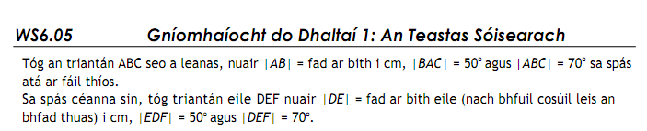
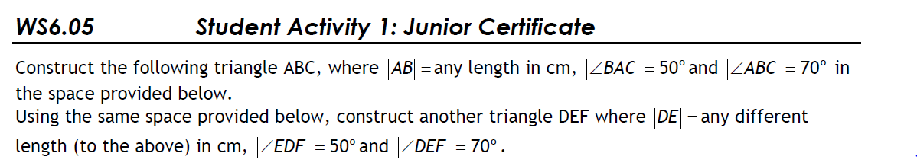
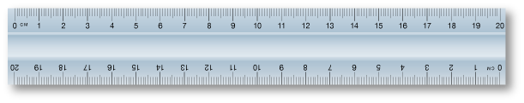

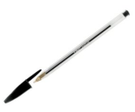
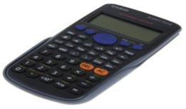
Gníomhaíocht do Dhaltaí 1
Iniúchadh ar Thriantán
7

Slide 12
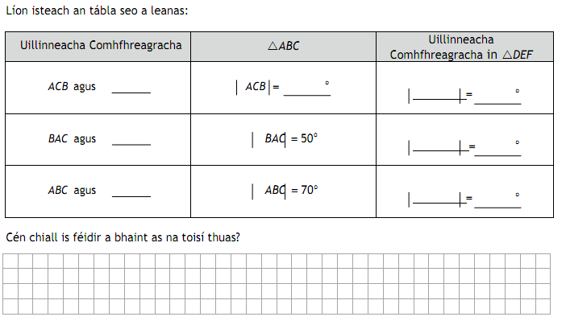
Gníomhaíocht do Dhaltaí 1
DFE
60
DFE
60
EDF
EDF
50
DEF
DEF
70
8

Slide 13
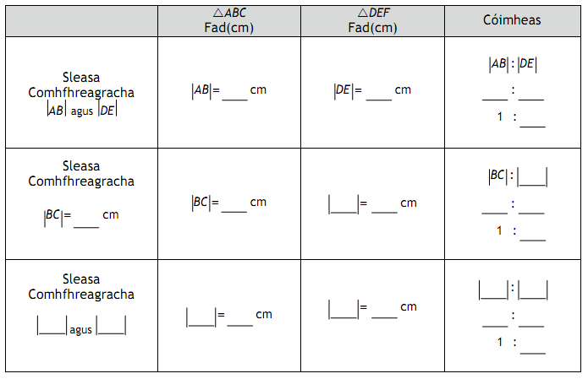
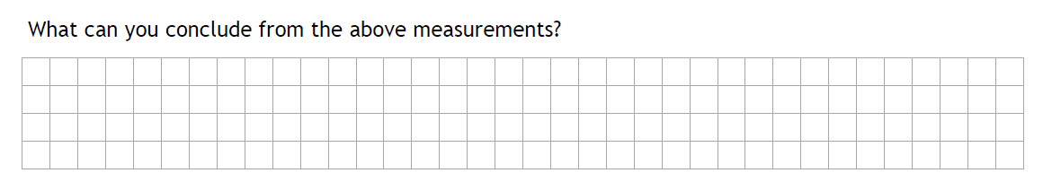
Gníomhaíocht do Dhaltaí 1
Líon isteach an tábla seo a leanas, agus tomhais fad na sleasa chomh cruinn agus is féidir leat:
Cén chiall is féidir a bhaint as na ríomha thuas?
8

Slide 14


Teoirim 13
Má bhíonn dhá thriantán comhchosúil, bíonn a sleasa i gcomhréir, in ord.

Slide 15
Fadhb 1 Seo thíos 2 thriantán chomhchosúla, faigh z.
Sula bhfaighfidh tú na sleasa comhfhreagracha, tarraing na triantáin an bealach céanna timpeall.
3cm
A
z
A
z
3cm
10cm
B
6cm

Slide 16
Tabhair faoi deara, tosaímid le fad nach eol dúinn gach babhta agus sin é an t-uimhreoir.
z
z
A
10cm
10
3cm
3
B
=
6cm
6
z
3
30
x10
=
x10
z =
=
z
5cm
10
6
6

Slide 17
Sleasa comhfhreagracha díreach trasna ó
uillinneacha comhfhreagracha
3cm
A
z
10cm
B
6cm
z
3
30
x10
=
x10
z =
=
z
5cm
10
6
6

Slide 18
Comhchosúil versus Comhionann
Comhchosúil
Comhionann
Sleasa comhfhreagracha ar fad sa chóimheas céanna
Trí phéire d'uillinneacha comhfhreagracha ionanna. (Dhá phéire...)
Dhá phéire de shleasa comhfhreagracha i gcomhréir agus a n-uillinn eatarthu ionann
Má tá dhá chruth comhchosúil, is méadú ceann acu ar an gceann eile
Sleasa comhfhreagracha ar fad ionann (SSS)
Dhá uillinn chomhfhreagracha agus taobh amháin ionann (ASA)
Dhá phéire de shleasa comhfhreagracha ionann agus a n-uillinn eatarthu (SAS)
Dhá thriantán dhronuilleacha le taobhagán ionann agus péire eile de shleasa ionanna (RHS)
Notes:
Sonraí príomhúla: Bailíonn na daltaí na sonraí iad fein
Sonraí tánaisteacha: Bailíonn an daltaí na sonraí ón idirlíon, ó nuachtáin, ó leabhair, ó irisí
Is féidir linn luach athróige do gach duine a thomhas agus athraíonn an luach ó dhuine go duine e.g. Airde
Eipidéimeolaíocht a thugtar ar staidéar ar na cúinsí a théann i bhfeidhm ar shláinte agus ar bhreoiteacht daonraí, agus is bunús é do loighic na n-idirghabhálacha a dhéantar ar mhaithe le sláinte an phobail agus le míochaine choisctheach. Meastar í a bheith ina bunchloch do mhodheolaíocht an taighde ar shláinte an phobail, agus tá an-mheas uirthi maidir le míochaine fhianaise-bhunaithe chun teacht ar chúinsí riosca do ghalair agus chun an cur chuige is fearr a roghnú sa chleachtas cliniciúil. (Wikipedia arna aistriú go Gaeilge)
Mar chuid de staidéar bhreathnóireachta, déantar daoine a fhaire agus athróga inspéise a thomhas ach ní dhéanann an taighdeoir aon iarracht cur isteach ar na freagraí.
Ar cheann de na staidéir bhreathnóireachta (staidéar rialuithe is cásanna) is cáiliúla atá ann tá staidéar a rinne Richard Doll agus Bradford Hill sa bhliain 1950, staidéar a bhunaigh nasc idir tobac a chaitheamh agus ailse scamhóige den chéad uair. Bhí breis is 40000 daoine páirteach ann, daoine a bhíodh ag caitheamh tobac agus daoine a bhí éirithe as, daoine a bhí fós ag caitheamh tobac agus daoine nár chaith tobac riamh. Tá an staidéar sin ar bun fós. Léirigh sé go bhfuil daoine a chaitheann tobac faoi bhaol a mbáis de bharr ailse scamhóge níos mó ná daoine nach gcaitheann. Ní dhearna an taighdeoir aon idirghabháil. Cuireann staidéir rialuithe is cásanna 2 ghrúpa daoine - na cásanna (daoine a bhfuil an galar atá faoi staidéar orthu) agus iadsan nach bhfuil an galar orthu (na rialuithe).
Sna staidéir thurgnamhacha leagann na taighdeoirí cóir leighis áirithe ar dhaoine d'aon ghnó agus ansin déanann siad iniúchadh ar éifeacht na hidirghabhála agus cuireann siad na héifeachtaí sin i gcomparáid leosan ó ghrúpa rialuithe nach ndearnadh aon idirghabháil leo. Cuir i gcás, d'fhéadfaí staidéar samplach a dhéanamh le fáil amach cén éifeacht a bheadh ag druga nua maidir le pian mígréine a mhaolú. Tugtar an druga do ghrúpa amháin díobh agus ní thugtar an druga do na rialuithe nó tugtar druga maolaithe péine atá ar fáil cheana féin dóibh agus ansin cuirtear torthaí ón dá ghrúpa i gcomparáid lena chéile.
Bíonn cleachtadh ag daltaí air sin ó chúrsaí eolaíochta - d'fhéadfaidís iniúchadh ar éifeacht an tsolais ar fhás plandaí trí ghrúpa amháin plandaí a nochtadh do sholas agus grúpa eile plandaí a choinneáil sa dorchadas agus gach athróg eile a choinneáil gan athrú, cuir i gcás teocht agus taise.

Slide 19
Cóimheas
LAGHDÚ
Leathnú
Achar (k²)
Rud & Íomhá
I gcomhréir
Sleasa & Uillinneacha
Comhfhreagracha
Fachtóir Scála (k)
Triantáin Chomhchosúla

Slide 20




Tionscadal Mata: Ceardlann 6
09.30 – 09.45 |  | Siollabas na Céimseatan / An Chéimseata i gComhthéacs
09.45 – 11.00 |  | An Réasúnú Matamaiticiúil agus an Cruthúnas a mhúineadh
11.00 – 11.15 |  | Tae agus Caife
11.15 – 12.00 |  | Snáithe 2: An Mhúinteoireacht Nasctha
12.00 - 12.45 |  | Diantasc
12.45 – 13.45 |  | Lón
13.45 – 15.30 |  | Fadhbanna a Réiteach sa Chéimseatan Tógálacha i gComhthéacs
15.30 – 15.45 |  | Measúnú

Slide 21
Diantasc

Slide 22
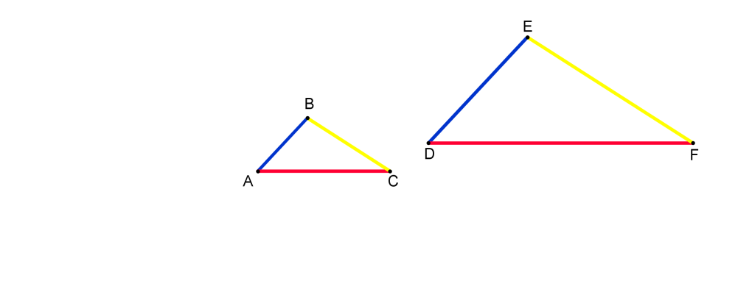
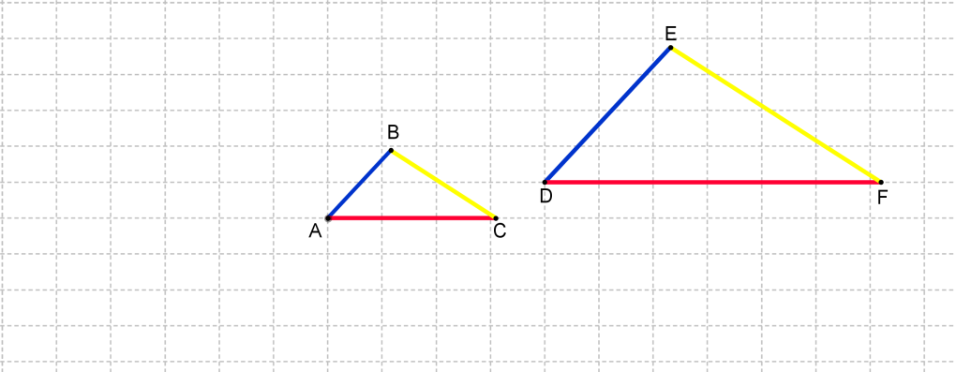
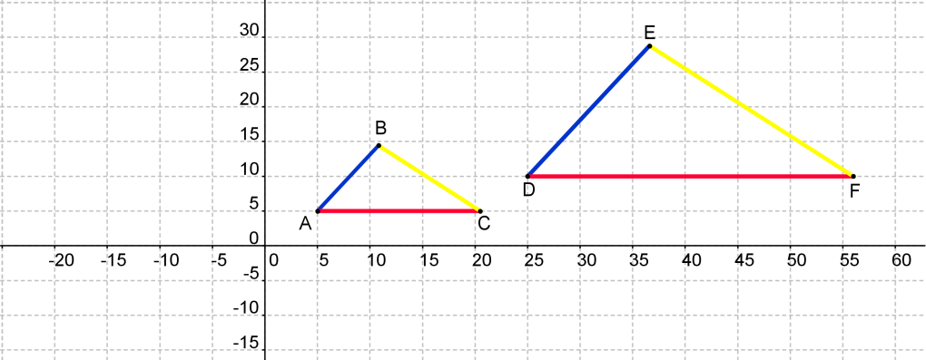
Gníomhaíocht do Dhaltaí 2 (vii)
22 27
11 13.5
31
15.5
10

Slide 23

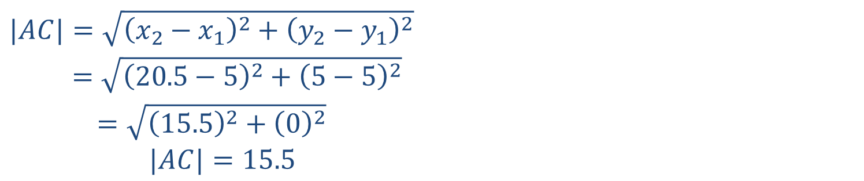
(i) is pointí iad A agus B, (5, 5) agus (10.8, 14.4), mar a léirítear. AC = 15.5 cm.
Ainmnigh comhordnáidí C.
Freagra: C ( , )
C (20.5 , 5)
(ii) Trí úsáid a bhaint as foirmle an fhaid, fíoraigh no bhfuil AC 15.5 cm ar fad.
$$\begin{matrix}|AC|=\sqrt{{\left(x_{2}−x_{1}\right)}^{2}+{\left(y_{2}−y_{1}\right)}^{2}} \\ =\sqrt{{\left(20.5−5\right)}^{2}+{\left(5−5\right)}^{2}} \\ =\sqrt{{\left(15.5\right)}^{2}+{\left(0\right)}^{2}} \\ |AC|=15.5\end{matrix}$$
(iii) is pointí iad D agus E, (25, 10) agus (36.6, 28.8), mar a léirítear. |DF| = 31cm.
Ainmnigh comhordnáidí F.
Freagra: F ( , )
F (56 , 10)
10

Slide 24
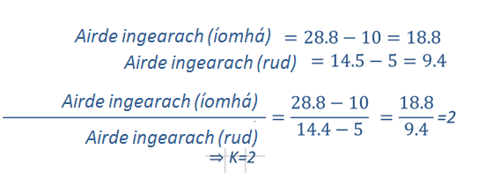
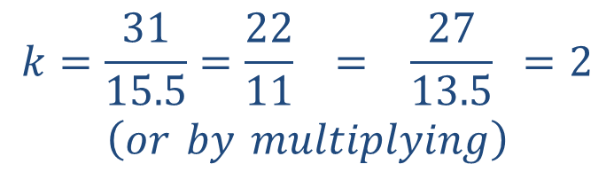
(iv) Taispeáin le húsáid Fhíor 6.1 gurb é is fachtóir scála do k, ná 2.
$$\begin{matrix}k=\frac{31}{15.5}=\frac{22}{11} = \frac{27}{13.5} =2 \\ \left(or by multiplying\right)\end{matrix}$$
(v) Cén cur síos a dhéanfá ar an íomhá a chruthaítear?
Méadú K > 1
Mínigh do fhreagra trí thagairt a dhéanamh don fhachtóir scála, k
11

Slide 25

(vi) Trí úsáid a bhaint as an eolas ar Fhíor 6.1 faigh airde ingearach gach triantáin
óna bhonn cothrománach.
Airde Ingearach ABC =  Airde Ingearach DEF =
Céard a thugann tú faoi deara?
9.4
18.8
Agus úsáid á baint agat as rialóir/imeall díreach, faigh lár an mhéadaithe, P, ar Fhíor 6.1 ar leathanach
10. Taispeán na gathanna tógála. Ainmnigh comhordnáidí phointe P
Freagra: P ( , )
11

Slide 26
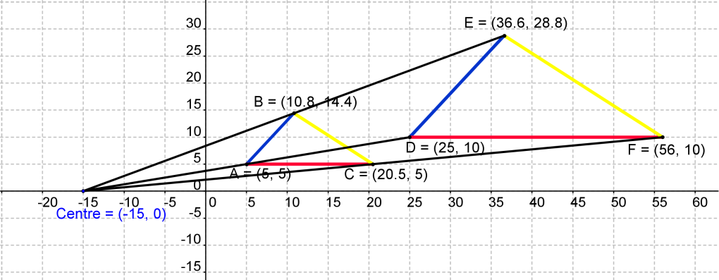
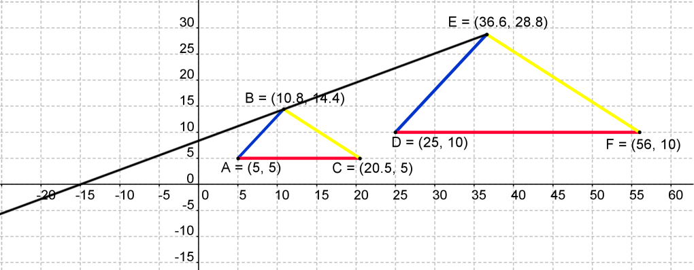
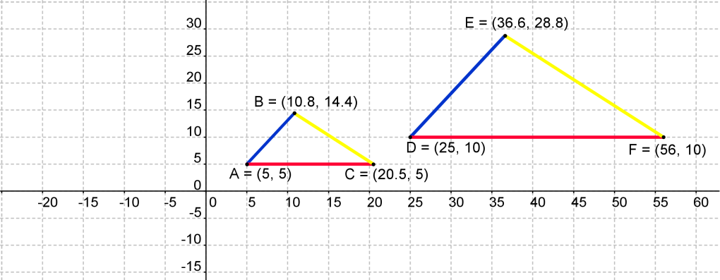
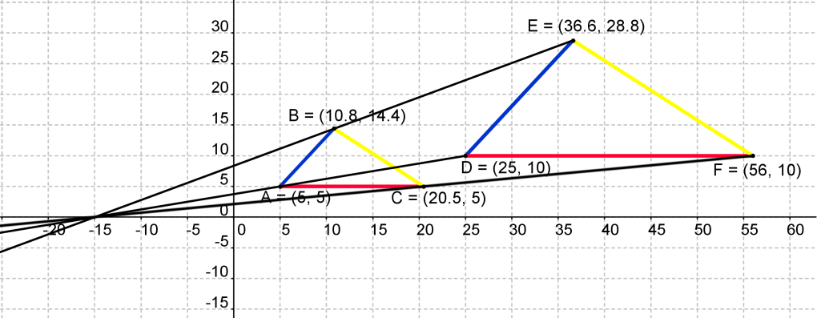
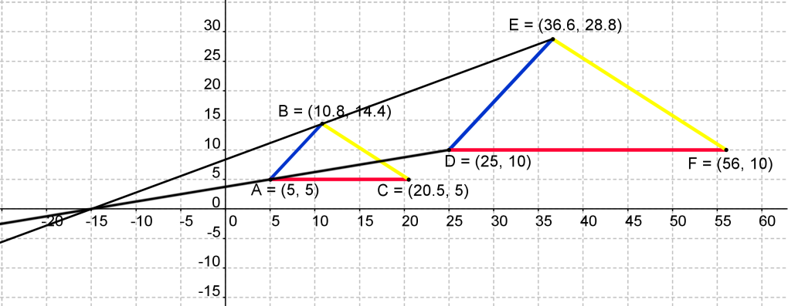
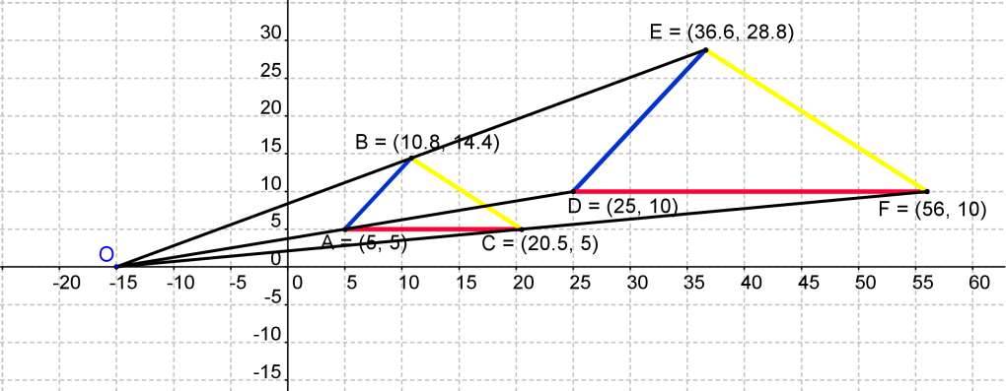
Gníomhaíocht do Dhaltaí 2
22 27
11 13.5
31
15.5
p
p
Lárphointe
10 go 18

Slide 27
(vi) Trí úsáid a bhaint as an eolas ar Fhíor 6.1 faigh airde ingearach gach triantáin
óna bhonn cothrománach.
Airde Ingearach ABC =  Airde Ingearach DEF =
Céard a thugann tú faoi deara?
9.4
18.8
Agus úsáid á baint agat as rialóir/imeall díreach, faigh lár an mhéadaithe, P, ar Fhíor 6.1 ar leathanach
10. Taispeán na gathanna tógála. Ainmnigh comhordnáidí phointe P
Freagra: P ( , )
P (-15 , 0)
11

Slide 28
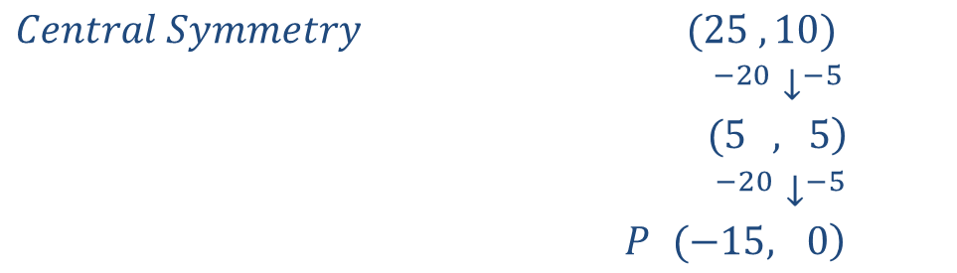
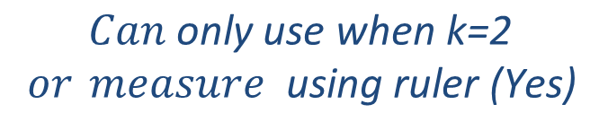
Agus úsáid á baint agat as modh eile seachas an modh thuas, faigh na comhordnáidí do lár an
mhéadaithe.
$$\begin{matrix}Central Symmetry (25 , 10) \\ ^{−20}↓^{−5} \\ \left. (5 , 5\right) \\ ^{−20}↓^{−5} \\ \left. P (−15, 0\right)\end{matrix}$$
Siméadreacht Lárnach
Arbh fhéidir an modh eile sin a úsáid i gcónaí chun lár an mhéadaithe a fháil
? Mínigh.
Ní féidir a úsáid ach nuair atá k=2
nó nuair a bhítear ag úsáid rialóra (Is féidir)
$$\begin{matrix}Can \text{only} \text{use} \text{when} \text{k}\text{=2} \\ or measure \text{using} \text{ruler}\text{ (}\text{Yes}\text{)}\end{matrix}$$
(ix) Faigh ∠ACB agus úsáid á baint agat as an triantánacht.
12

Slide 29
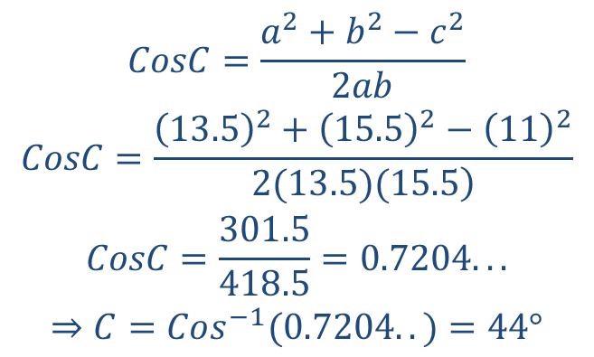
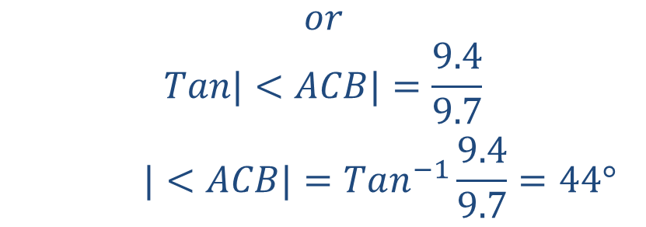
(ix) Faigh ∠ACB agus úsáid á baint agat as an triantánacht.
$$\begin{matrix}CosC=\frac{a^{2}+b^{2}−c^{2}}{2ab} \\ CosC=\frac{{\left(13.5\right)}^{2}+{\left(15.5\right)}^{2}−{\left(11\right)}^{2}}{\left.2(13.5)(15.5\right)} \\ CosC=\frac{301.5}{418.5}=0.7204... \\ ⇒C=Cos^{−1}(0.7204..)=44°\end{matrix}$$
$$\begin{matrix}or \\ Tan|<ACB|=\frac{9.4}{9.7} \\ |<ACB|=Tan^{−1}\frac{9.4}{9.7}=44°\end{matrix}$$
(x) An bhfuil uillinn níos mó ná ∠ACB in ABC? Tabhair cúis le do fhreagra.
(Ní cheadaítear úsáid a bhaint as uillinntomhas.)
Teoirim 7: bíonn an slios os comhair na huillinne is mó de dhá uillinn níos mó ná an slios os comhair na huillinne níos lú
De bhrí gurb é 15.5cm an slios is mó, is os a chomhair a bheidh an uillinn is mó.
12

Slide 30
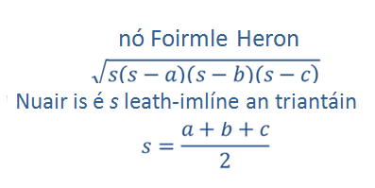
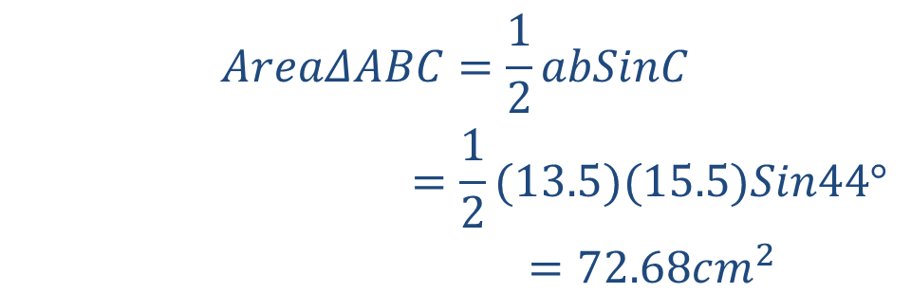
(xi) Scríobh, sa spás thíos, foirmlí difriúla lena n-aimseofaí achar triantáin.
Foirmle 1:
Foirmle 2:
Foirmle 3:
½ ab Sin C
½ ah
½ |x₁y₂ – x₁y₂|
(xii) Faigh achar  ABC agus úsáid á baint agat as Foirmle 1.
$$\begin{matrix}AreaΔABC=\frac{1}{2}abSinC \\ =\frac{1}{2}(13.5)(15.5)Sin44° \\ =72.68cm^{2}\end{matrix}$$
Achar
(xiii) Faigh achar  ABC agus úsáid á baint agat as Foirmle 2.
13

Slide 31
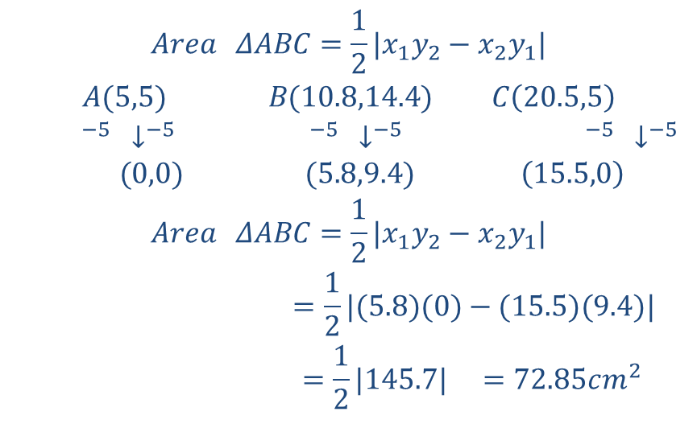
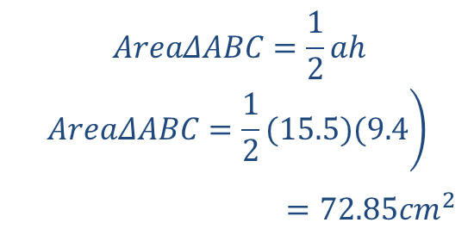
(xiii) Faigh achar  ABC agus úsáid á baint agat as Foirmle 2.
$$\begin{matrix} AreaΔABC=\frac{1}{2}ah \\ \left.AreaΔABC=\frac{1}{2}(15.5)(9.4\right) \\ \\ =72.85cm^{2}\end{matrix}$$
Achar
Achar
(xiv) Faigh achar  ABC agus úsáid á baint agat as Foirmle 3.
$$\begin{matrix}Area ΔABC=\frac{1}{2}|x_{1}y_{2}−x_{2}y_{1}| \\ A(5,5) B(10.8,14.4) C\left(20.5,5\right) \\ { }^{−5} ↓^{−5} ^{−5} ↓^{−5} ^{−5} ↓^{−5} \\ (0,0) (5.8,9.4) \left(15.5,0\right) \\ Area ΔABC=\frac{1}{2}|x_{1}y_{2}−x_{2}y_{1}| \\ =\frac{1}{2}|(5.8)(0)−(15.5)(9.4)| \\ =\frac{1}{2}|145.7| =72.85cm^{2}\end{matrix}$$
Achar
Achar
13 & 14

Slide 32
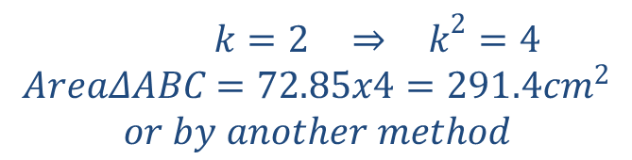
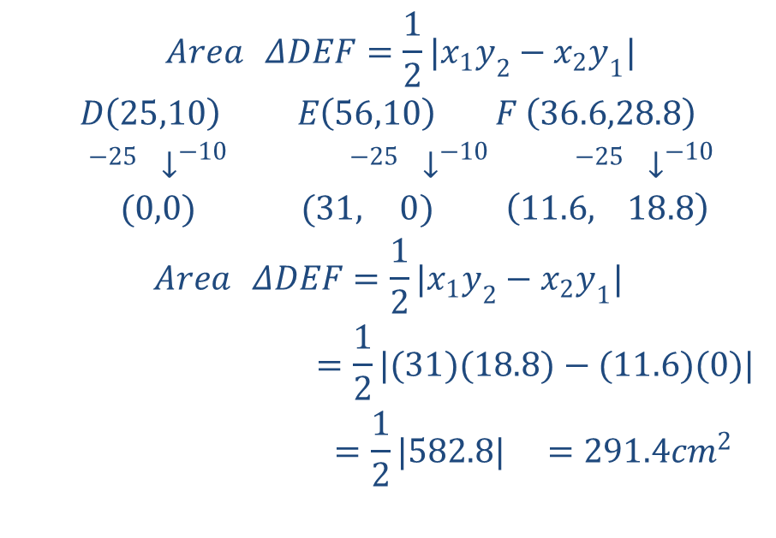
(xv) Faigh achar  DEF
$$\begin{matrix} k=2 ⇒ k^{2}=4 \\ AreaΔABC=72.85x4=291.4cm^{2} \\ or by another method\end{matrix}$$
Achar
nó le modh eile
$$\begin{matrix} Area ΔDEF=\frac{1}{2}|x_{1}y_{2}−x_{2}y_{1}| \\ D\left(25,10\right) E\left(56,10\right) F \left(36.6,28.8\right) \\ ^{−25} ↓^{−10} ^{−25} ↓^{−10} ^{−25} ↓^{−10} \\ (0,0) (31, 0) \left(11.6, 18.8\right) \\ Area ΔDEF=\frac{1}{2}|x_{1}y_{2}−x_{2}y_{1}| \\ =\frac{1}{2}|(31)(18.8)−(11.6)(0)| \\ =\frac{1}{2}|582.8| =291.4cm^{2} \\ \end{matrix}$$
Achar
Achar
14

Slide 33
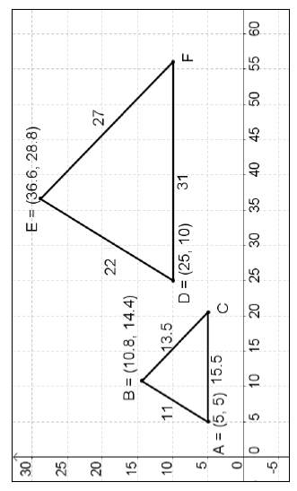

(xvi) Agus úsáid á baint agat as an léaráid thíos tóg meánlár (S) do ABC agus tóg an meánlár (T) do DEF.
15

Slide 34
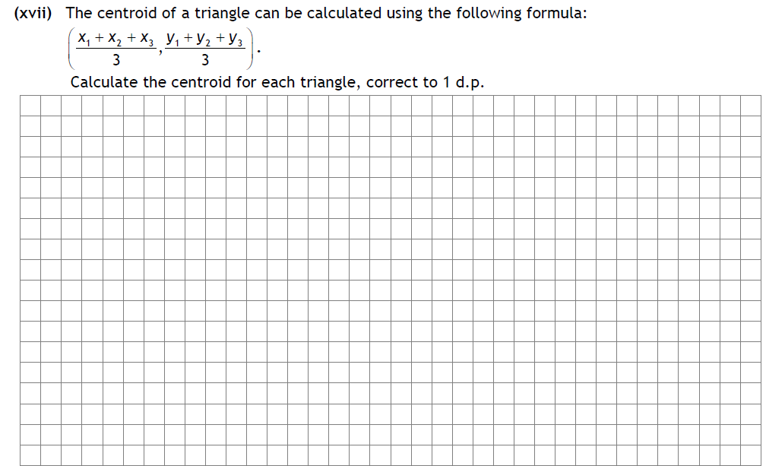
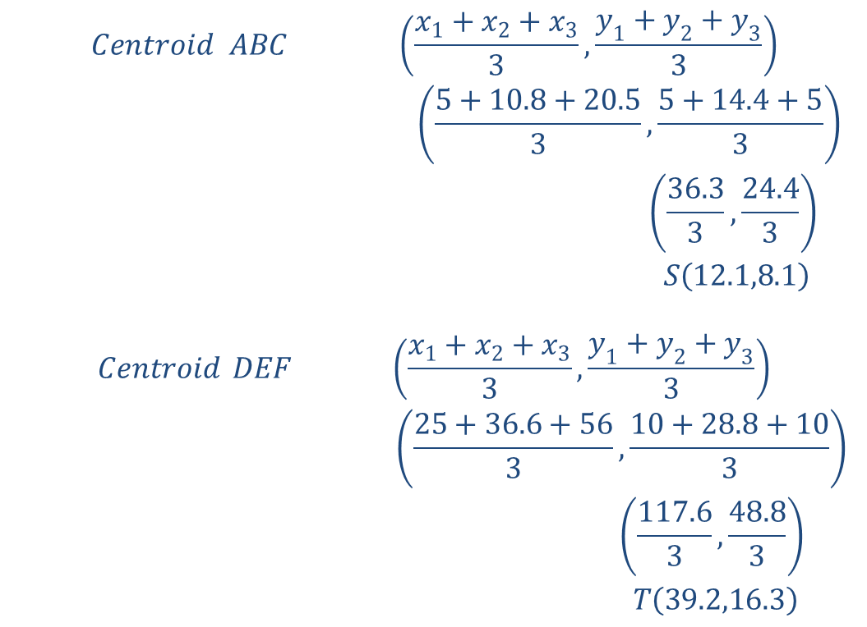
(xvii) Is féidir meánlár tiantáin a ríomh leis an bhfoirmle seo a leanas:
Ríomh an meánlár do gach triantán, ceart go dtí an pointe deacúlach is gaire
$$\begin{matrix}Centroid ABC \left(\frac{x_{1}+x_{2}+x_{3}}{3},\frac{y_{1}+y_{2}+y_{3}}{3}\right) \\ \left(\frac{5+10.8+20.5}{3},\frac{5+14.4+5}{3}\right) \\ \left(\frac{36.3}{3},\frac{24.4}{3}\right) \\ S\left(12.1,8.1\right) \\ \\ Centroid DEF \left(\frac{x_{1}+x_{2}+x_{3}}{3},\frac{y_{1}+y_{2}+y_{3}}{3}\right) \\ \left(\frac{25+36.6+56}{3},\frac{10+28.8+10}{3}\right) \\ \left(\frac{117.6}{3},\frac{48.8}{3}\right) \\ T\left(39.2,16.3\right)\end{matrix}$$
Meánlár
Meánlár
S (12.1 , 8.1)
T (39.2 , 16.3)
Meánlár  ABC: S( , ) Meánláre  DEF: T( , )
16

Slide 35
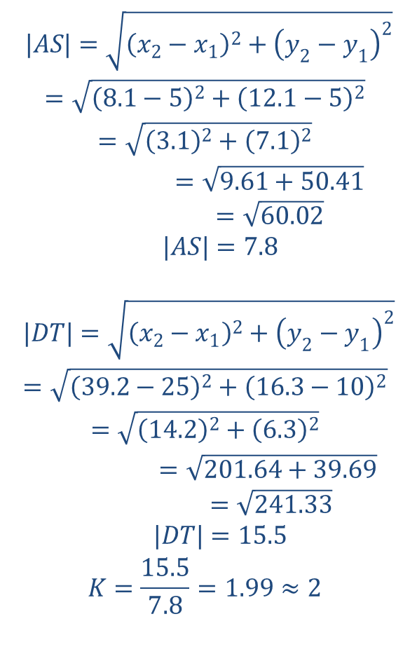
(xviii) Má tá 2 thriantán comhchosúil, tá cóimheas 2 fhad chomhfhreagracha cothrom leis an
bhfactóir scála Léirigh gur fíor an ráiteas sin trí |AS| agus |ADT|, ceart go dtí an pointe deachúlach is gaire
$$\begin{matrix} |AS|=\sqrt{{\left(x_{2}−x_{1}\right)}^{2}+{\left(y_{2}−y_{1}\right)}^{2}} \\ =\sqrt{{\left(8.1−5\right)}^{2}+{\left(12.1−5\right)}^{2}} \\ =\sqrt{{\left(3.1\right)}^{2}+{\left(7.1\right)}^{2}} \\ =\sqrt{9.61+50.41} \\ =\sqrt{60.02} \\ |AS|=7.8 \\ \\ |DT|=\sqrt{{\left(x_{2}−x_{1}\right)}^{2}+{\left(y_{2}−y_{1}\right)}^{2}} \\ =\sqrt{{\left(39.2−25\right)}^{2}+{\left(16.3−10\right)}^{2}} \\ =\sqrt{{\left(14.2\right)}^{2}+{\left(6.3\right)}^{2}} \\ =\sqrt{201.64+39.69} \\ =\sqrt{241.33} \\ |DT|=15.5 \\ K=\frac{15.5}{7.8}=1.99≈2 \\ \end{matrix}$$
16

Slide 36
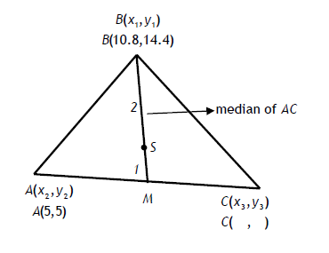
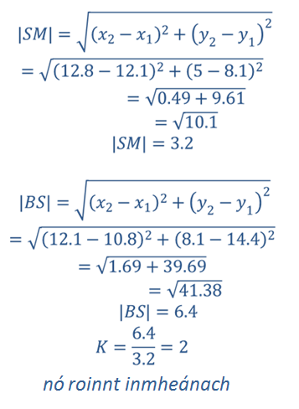
(xix) Airí faoi leith a bhaineann le meánlár triantáin is ea go roinneann sé i gcónaí gach meánlíne ina dhá mír a mbaineann cóimheas fad 2:1 leo, agus arb é an mhír is faide acu an mhír is gaire den rinn.
Tabhair faoi deara: Is é is meánlíne triantáin ann líne a cheanglaíonn rinn le meánphointe na líne trasna ón rinn.
Léirigh go bhfuil an airí speisialta a luaitear thuas fíor
don mheánlíne [BM] in ABC.
Meánlíne AC
Meánlíne AC
17

Slide 37
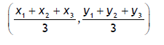
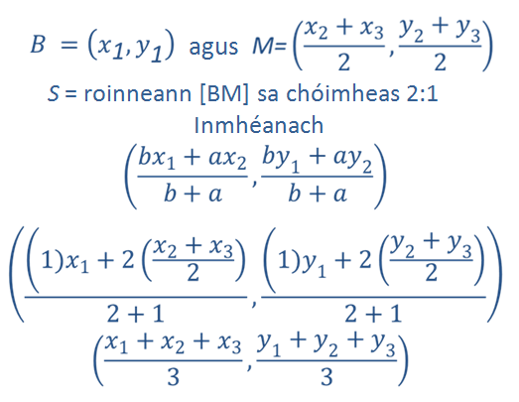
(xx) *AT(AL) Fíoraigh, leis an airí thuas, gurb é seo a leanas an fhoirme do mheánlár triantáin
:
18

Slide 38
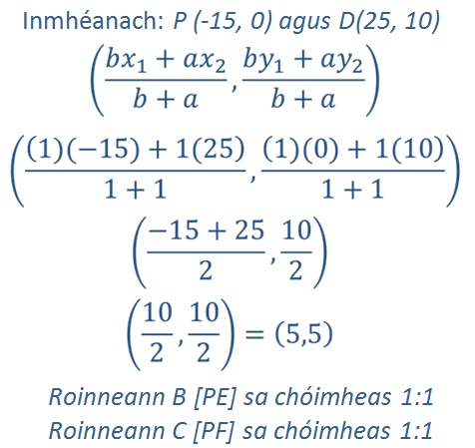
(xxi) *AT (AL) Léirigh go roinneann pointe A (5, 5) |PD| go hinmheánach sa chóimheas 1:1.
Ar thug tú aon phointí eile faoi deara a roinneann mírlíne sa chóimheas 1:1?
Má thug, ainmnigh iad
18

Slide 39
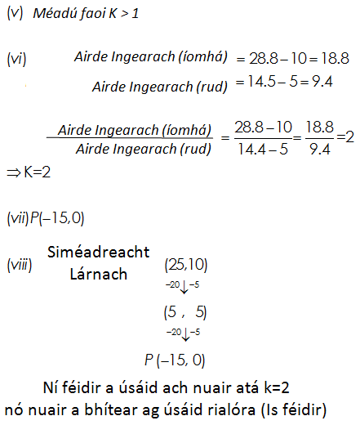
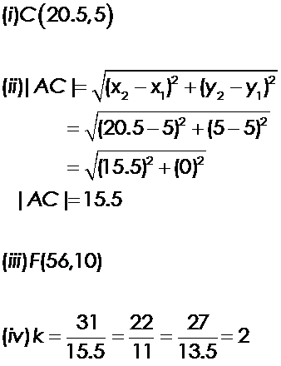
(nó trí iolrú)
10 go 12

Slide 40
12 go 13

Slide 41
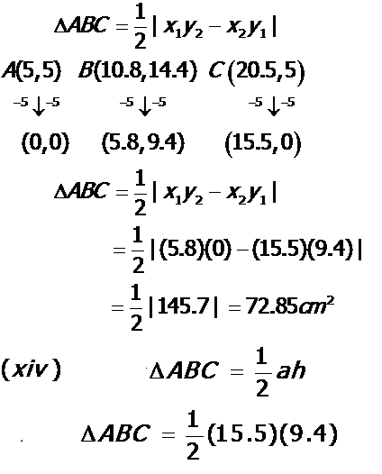
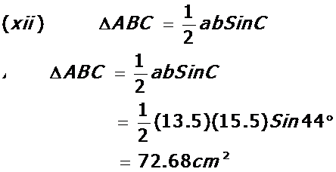

Achar
(xii) Achar
Achar
Achar
Achar
Achar
13 go 14

Slide 42
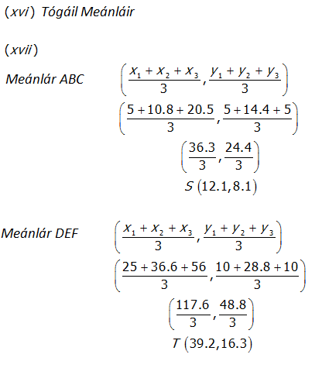
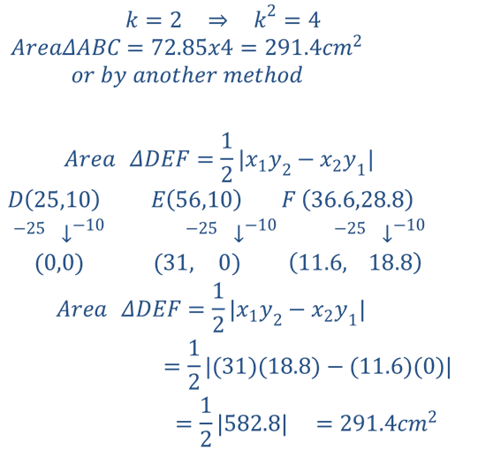
14 go 16

Slide 43
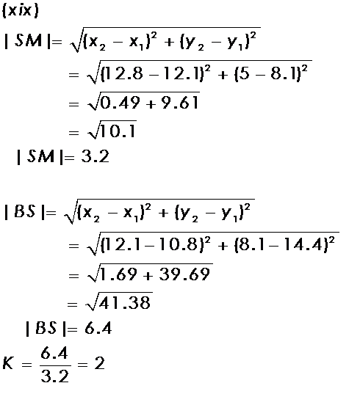

=
=
Nó roinnt inmheánach
16 go 17

Slide 44
18

Slide 45
Fadhb
y
Tá na línte m agus n ingearach.
Ar líne m tá O(0,0).
Trasnaíonn na línte m agus n a chéile
ag A(5,2).
Faigh x.
D(0,y)
m
A(5,2)
O(0,0)
C(x,0)
x
n
Ceagail a dhéanamh

Slide 46
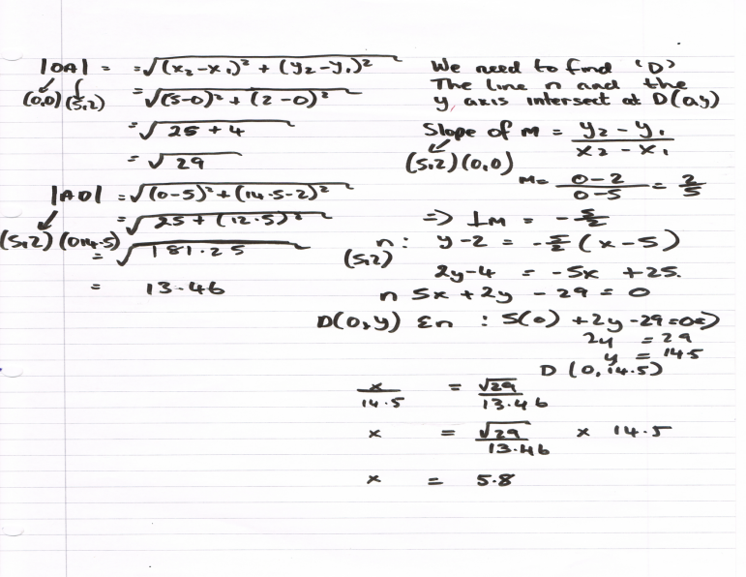




Réitigh na nDaltaí
Réiteach 1
Trasnú 2 líne
Réiteach 5
Teoirim na hAirde ar an Taobhagán
Réiteach 2
Ingearach
Réiteach 4
Triantáin Chomhchosúla
Réiteach 3
Ingearach
Teoirim Pythagoras

Slide 47





Plean 8 T&L

Slide 48
Fíoracha Comhchosúla
Méaduithe
Laghduithe
Achoimre
Céimseata
Chomhordnaideach
Naisc a
dhéanamh
Céimseata Sintéiseach
Triantánacht

Slide 49






















Thart timpeall orainn......
Thales 600BC
Críoch

Slide 50


Triantáin Chomhchosúla

